Slide 1
Progettare la didattica blended

Slide 2
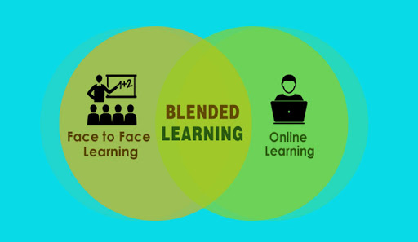
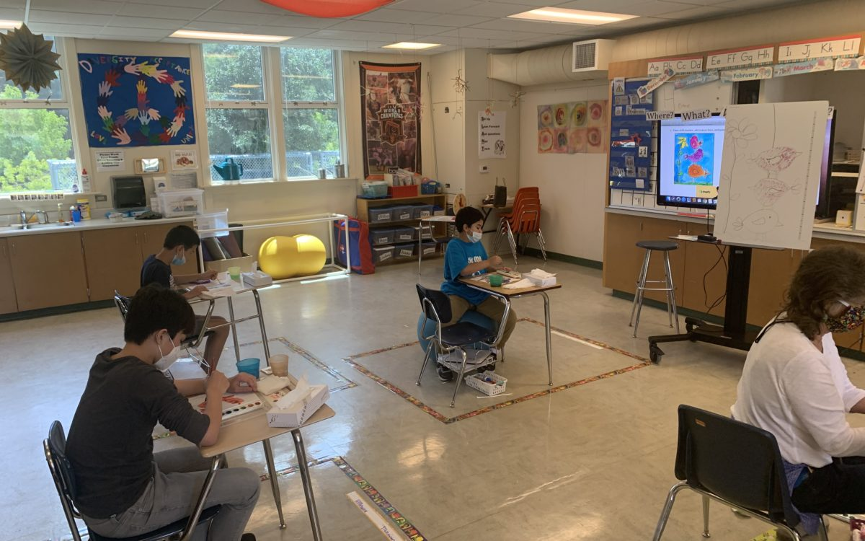
Le 2 forme della didattica blended
Blended in alternanza
si alternano momenti in aula e momenti in Rete
a tutti i discenti viene erogato lo stesso tipo di didattica negli stessi tempi
Blended a rotazione
le lezioni si tengono contemporaneamente in aula
i discenti sono divisi a gruppi: un gruppo è in aula e gli altri seguono in Rete la lezione d’aula

Slide 3
Blended in alternanza
Martedì
Lunedì

Slide 4
Blended in alternanza
Lezioni d’aula
Favoriscono la conoscenza e il contatto
Scandiscono il ritmo del corso (se collocate a intervalli regolari)
Consentono la spiegazione degli argomenti più complessi
Lezioni in diretta
Orari obbligati
Scandiscono il ritmo del corso
Favoriscono l’interazione
Consentono l’assegnazione la verifica di attività individuali e di gruppo
Lezioni registrate
Orari liberi
Privilegiano la didattica trasmissiva
Possono essere più curate sotto il profilo tecnico
Consentono l’assegnazione di attività individuali e di gruppo
Assegnazioni di attività per scandire il ritmo di apprendimento

Slide 5
Le attività
Da svolgere durante la lezione
Da svolgere tra una lezione e l’altra
Scrivere brevissimi testi reagendo a una consegna
Cercare una risorsa in Rete
Realizzare una slide
Eseguire un esperimento on line
https://phet.colorado.edu/it/
https://www.circuitlab.com/
Creare delle mappe mentali
Realizzare un poster scientifico
Scrivere una relazione
Simulare la presentazione di un progetto che deve essere finanziato
Girare un video
Realizzare uno slide show / fotoracconto

Slide 6
Blended a rotazione
Lunedì
Martedì

Slide 7
Lezione in aula + Rete (cosa cambia?)
Solo aula
Aula + Rete (con registrazione)
Esiste un «qui» ed «ora» (ma è proprio vero che nessuno mi sta registrando?)
C’è una presenza fisica
Bassa pianificazione – Alta interazione (ma è proprio vero?)
Possibile assenza di materiali visivi
Esiste un «qui» ed «ora», ma anche un «altrove» e un «sempre»
C’è una presenza fisica e una «tecnologicamente assistita»
Pianificazione elevata
Necessità di materiali visivi
Presenza o partecipazione?

Slide 8
Sincronizzare l’aula e la Rete
In aula
In rete
Chiedere ai discenti di avere un dispositivo connesso in rete
Ripetere ad alta voce le domande proposte in chat
Proporre sondaggi e forum Moodle
Discutere i risultati di forum e sondaggi
Proporre attività di rapida esecuzione
Discutere i risultati
Tenere attiva la chat (chiedendo la collaborazione di qualche studente in aula)
Ripetere nel microfono le domande poste dagli studenti in aula
Proporre sondaggi e forum Moodle
Discutere i risultati di forum e sondaggi
Proporre attività di rapida esecuzione
Discutere i risultati
Utilizzare una lavagna condivisa

Slide 9
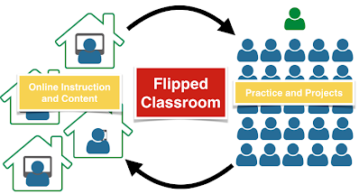
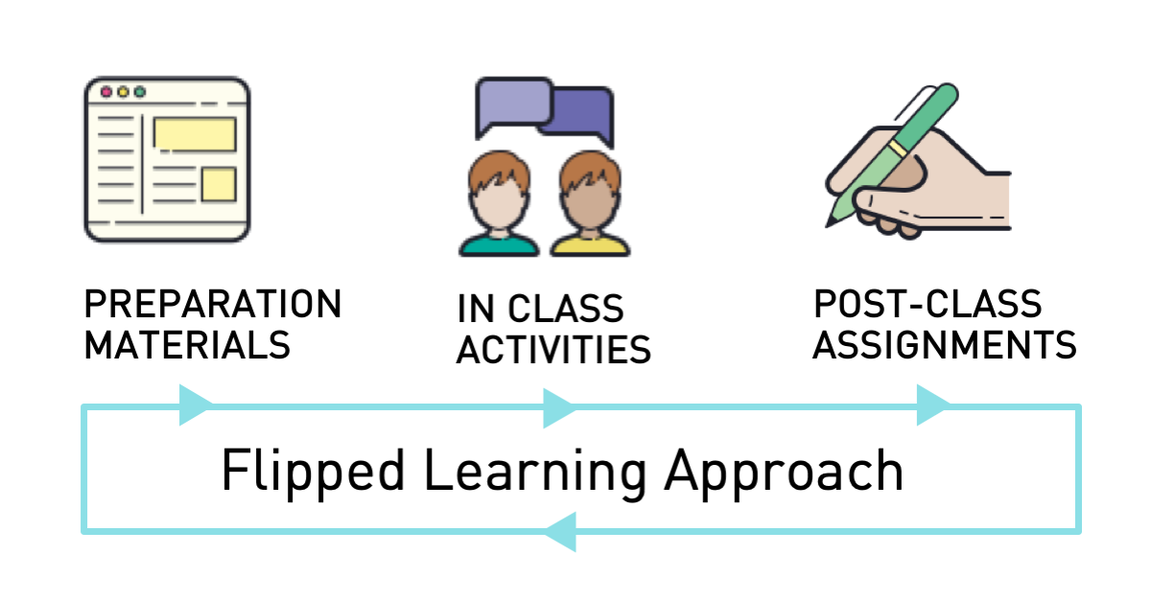
La Flipped Classroom

